Slide 1
Módulo de Tobillo y Pie 2023 Universidad de Chile Tumores del tobillo y pie
Dr. Pierluca Zecchetto
Ortopedia y Traumatología Universidad de Chile
HCUCH
p.zecchetto@gmail.com

Slide 2
Declaración de conflicto de interés
Sin conflicto
Clase para residentes de postgrado de traumatología de la Universidad de Chile

Slide 3
Logros / objetivos
Aprender conceptos básicos del enfrentamiento de los tumores en el T y P.
Conocer características clínico-radiológicas de los tumores más frecuentes en T y P.
Nociones del tratamiento.

Slide 4
En esta presentación
Generalidades
Definiciones
Epidemiología de sarcomas y tumores en T y P
Tumores benignos y malignos más frecuentes en T y P
Estudio
Bases del manejo
Mensajes a recordar
Notes:
Este el contenido de esta clase

Slide 5
Generalidades : Definiciones
Tumor: Masa de tejido con células en proliferación descontrolada y con déficit en su función
Neoplasia: Proliferación monoclonal. Son benignas o malignas según diferenciación, madurez y capacidad de dar metástasis.
Sarcomas: Neoplasia maligna originada en el mesodermo.
Agresividad: Mayor proliferación y compromiso de tejido local.

Slide 6
Epidemiología TU ME
El 0,1 % del Cáncer son tumores ME.
Metástasis:
Tumor óseo maligno más frecuente
Manifestación frecuente de cáncer de otros sitios
Solo el 4% de los tumores ME se presentan en el T y P.
Notes:
Es poco frecuente, pero considerando la masa de tejido del pie no es poco

Slide 7
Epidemiología en el T y P
En el pie y tobillo:
74.36% Benignas (y pseudotumorales) 25.65% eran malignas.
Lesiones óseas: Malignas en un 20 %
Partes blandas: Malignas 30%
Malignas 52% Benignas en un 48%. (Università di Bologna)
De todos los tumores de partes blandas aproximadamente el 8% de los tumores benignos y el 5% de los tumores malignos se localizarán en el pie.
1. Zeytoonjian T, Mankin HJ, Gebhardt MC, Hornicek FJ. Distal lower extremity
sarcomas: frequency of occurrence and patient survival rate. Foot Ankle Int 25:325–330, 2004.
2. Dahlin DC, Unni KK (eds): Bone Tumors: General Aspects and Data on 8,542 Cases. ed 4. Charles C Thomas, Springfield, IL:
3. Bos GD, Esther RJ, Scott Woll T. Foot tumors: diagnosis and treatment. J Am AcadOrthop Surg 10:259–270, 2002.
Notes:
Lo que confirma una prevalencia inesperadamente alta en relación con el volumen de tejido.

Slide 8
Importancia
Morbilidad
Mortalidad
Costo
Desafío para sistemas de salud
Desafío Dg: 1 año
Procedimientos inapropiados
Errores: Riesgo de amputación y recidiva
Pretell-Mazzini J , , Barton MD Jr , , Conway SA , , Temple HT . Unplanned excision of soft-tissue sarcomas: current concepts for management and prognosis. J Bone Joint Surg [Am] 2015;97:597-603.

Slide 9
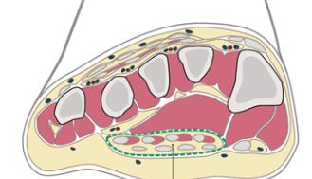
Particularidades de los tumores en tobillo y pie
Son infrecuentes con posibilidad no despreciable de ser malignos.
Otras Patologías
Anatomía compleja.
Poco Espacio.
Consulta tardía.
Dificultad diagnóstica.
Procedimientos inadecuados.

Slide 10
Tumores en el tobillo y pie
Pseudotumores
Tumores
Ganglión (Qs)
Sinovitis VP
Neuroma de Morton
Quiste mucoso
Infecciones
Partes blandas u óseos
Benignos
Malignos

Slide 11
Tumores en el tobillo y pie
Partes blandas
Óseos
Benignos
PVNS
Lipoma
Hemangiomas
Malignos
Sarcoma Sinovial
UPS
Melanoma
Benignos
Encondromas
Osteocrondroma
Quistes óseos
Osteoma Osteoide
Malignos
Sarcoma de Ewing
Condrosarcoma
Osteosarcoma
Sarcoma de células claras
Sarcoma epiteloideo

Slide 12
Enfrentamiento diagnóstico
Triada
Clínica Imágenes Biopsia
Revisión multidisciplinaria: Cx-Rx-AP-Onco.-RxT-Enf
Reunión de sarcomas

Slide 13
Presentación clínica
1. Dolor: Indagar sobre el tipo
Sostenido, Progresivo, Reposo
Partes blandas
1. Aumento de volumen (tardío)
2. Dolor:
Trauma, Infección, manejo previo
Malignos derivados luego de un procedimiento inadecuado (40%)
-Pretell-Mazzini J , , Barton MD Jr , , Conway SA , , Temple HT . Unplanned excision of soft-tissue sarcomas: current concepts for management and prognosis. J Bone Joint Surg [Am] 2015;97:597-603
-Young PS , , Bell SW , , MacDuff EM , , Mahendra A . Primary osseous tumors of the hindfoot: why the delay in diagnosis and should we be concerned? Clin Orthop Relat Res 2013;471:871-877

Slide 14
Imágenes
RX, Ecografía, TC, RM, Cintigrama, PETscan
RX:
Desc. otras patologías
Localización
Cortical
Bordes (zona de transición)
Matriz
Reacción cortical
Masa PB
Eco: Lipoma- ganglión
Notes:
Fundamental para el dg diferencial

Slide 15
Imágenes
Rx:
Notes:
Fundamental para el dg diferencial

Slide 16
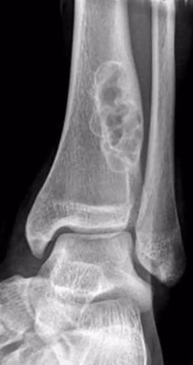
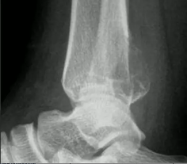
Imágenes
Rx:
Notes:
Fundamental para el dg diferencial

Slide 17
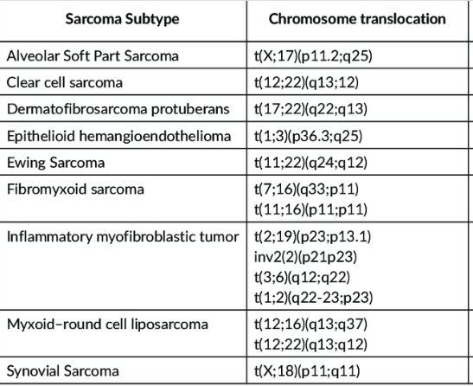
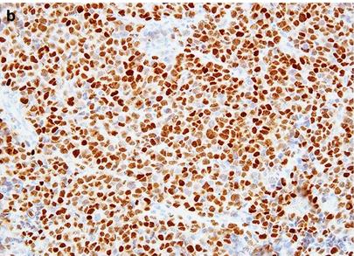
Anatomía patológica
Histología, Inmuno-histoquimica, Traslocaciones
Notes:
Diagnostico: Pre o intra operatorio
Tratamiento: respuesta a Quimio o radio, Margenes

Slide 18
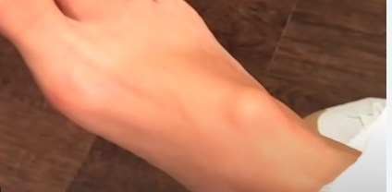
Lesiones pseudotumorales
Ganglión
Manejo
Lesion ”tumoral” mas frecuente en el pie
No requiere biopsia
Rx y Eco Suficiente para dg
Ecografia: Comunicación con articulación.
Dorso del pie
Tunel del tarso y TMT
Resolución espontánea 50%
Aspiración (con o sin Cort.)
Resección abierta
Resección artroscópica
Recurrencia 5 -10 %
Parestesias 5 - 10 %

Slide 19
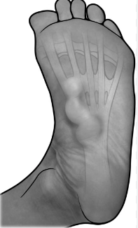
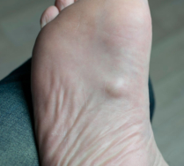
Lesiones pseudotumorales
Fibromatosis plantar
Manejo
Benigno
Hiperproliferativo localmente agresivo
No requeire biopsia
Imágenes para desc. Otra neo.
FR: DM, tabaco, OH, Hist. Familiar
Bilateral (20-50%)
3 etapas:
celular- nodular- contracción.
Observar
RadioTX
Resección parcial
Rese. Amplia
Fasciectomia total
Farmacológicos
Espert M, Anderson MR, Baumhauer JF. Current Concepts Review: Plantar Fibromatosis. Foot Ankle Int. 2018 Jun;39(6):751-757. doi: 10.1177/1071100718768051. Epub 2018 Apr 5. PMID: 29619843.

Slide 20
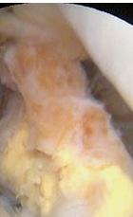
Lesiones pseudotumorales
Sinovitis villonodular pigmentada
Proliferacion inflamatoria
7% en tobillo y 2% en el pie
Localizada (un nodulo)
Difusa
Extrarticular o de vainas trendinosas
Presentación variable
Localmente agresiva: puede erosionar hueso
MRI
Biopsia
Manejo
Resección
Abierta y/o Artroscópica

Slide 21
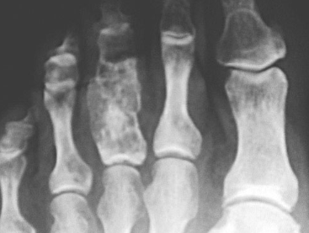
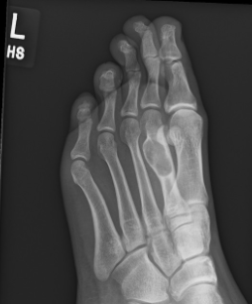
Tumores benignos
Encondroma
Cartilago hialino maduro
Crecimiento lento
Incidental
Fracturas
Parte de Sd.
Falanges
Central
Litico + clacificacaciones
Edad- Rotura cortical- MPB

Slide 22
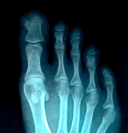
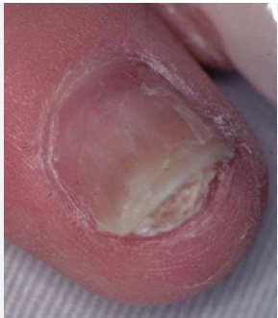
Tumores benignos
Osteocondroma
Crecimiento osteocartilaginoso
Infrecuente
Exostosis Subungueal
Simula Onicomicosis
rx

Slide 23
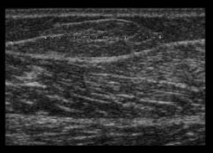
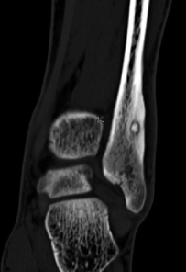
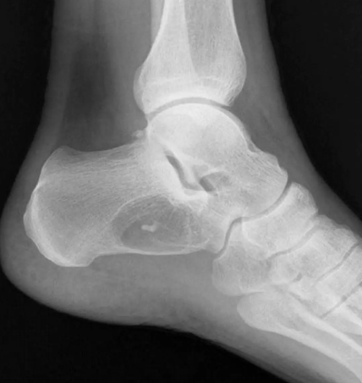
Tumores benignos
Lipoma
Osteoma Osteoide
Benigno
Eco
Talo y calcaneo
TC
Nido
Dolor crónico: aines
Lipoma Intraoseo
Incidental
Benigno
Litico c/s calcificacion central

Slide 24
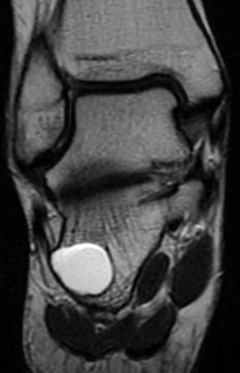
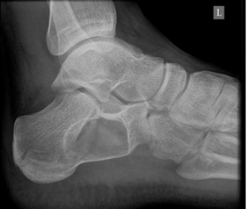
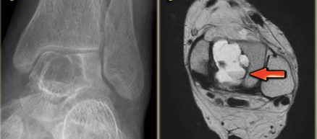
Tumores benignos
QOS
QOA
Niveles L-L
Expansivos
Imágenes
Biopsia rápida Intraoperatoria
Incidental
Fractura
Observación
Curetaje

Slide 25
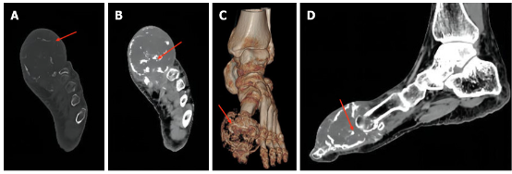
Tumores malignos
Condrosarcoma
+ frecuente maligno primario en el pie
<5% ocurre en tobillo y pie
Calcáneo: hueso más frecuente
Rx y TAC:
Osteolítico
Matriz condroide
Festoneado End. y Masa PB
RTX y Quimio resistente
Mejor pronóstico que en otras áreas

Slide 26
Tumores malignos en el pie
Sarcoma de Ewing
Más frecuente óseo primario maligno en niños
Claudicación
Células redondas pequeñas y azules
Neuro-ectodérmico
Talo-Calcáneo-Metatarsos
Rx:
Permeativo-apolillado-Tela de cebolla
TAC: destrucción ósea
RM: Extensión a partes blandas

Slide 27
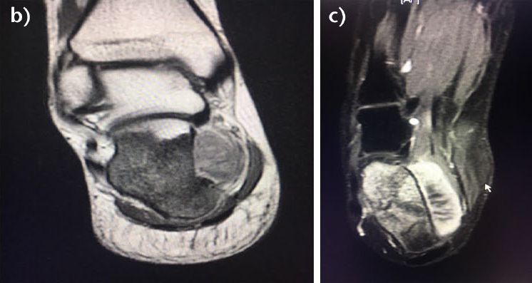
Tumores malignos en el pie
Osteosarcoma
Sarcoma formador de hueso neoplásico
<1% ocurren en el pie
<2,5% ocurren en tibia y fíbula distal
Adolescentes y >60 años
Rx: Agresivo - maligno
TAC:
Aumento de densidad ósea
RM:
Sustituye el hueso sano
Edema circundante
Compromiso de partes blandas
Skip Mets.
Notes:
It arises usually in adolescents and in the elderly (then on pre-existing lesions or pathology). Osteosarcoma appears as an aggressive bone lesion with area of increased bone density and osteolysis, cortical destruction and periosteal reaction. In MRI, there is replacement of the normal bone marrow signal, peri-tumoural oedema and soft-tissue involvement. On MRI, the ossified matrix will be seen as a low signal on all pulse sequences while the soft-tissue tumour can be heterogeneous with varying signal intensity and enhancement depending on the degree of haemorrhage and necrosis

Slide 28
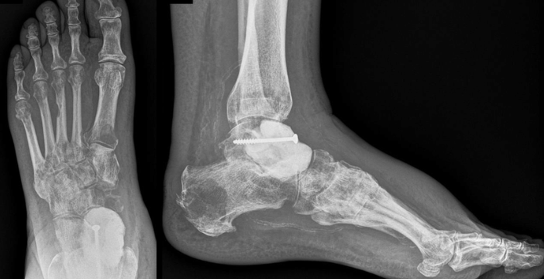
Tumores malignos en el pie
Metástasis
Poco comunes de forma aislada.
Biopsia
Tac TAP
Cintigrama
Ca. Pulmón y Ca de mama
Singer AD , , Datir A , , Tresley J , et al.. Benign and malignant tumors of the foot and ankle. Skeletal Radiol 2016;45:287-305.
Notes:
Busqueda de primario
Cirugía paliativa

Slide 29
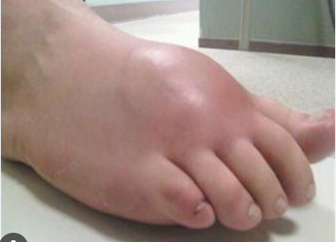
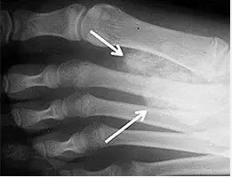
Tumores malignos en el pie
Sarcoma Sinovial
Más frecuente de partes blandas
No viene de la sinovial
Crecimiento lento
Tumor mesenquimático de células fusadas con diferenciación epitelial t(x;18) t(p11;q11)
Edad: 15-40 años (en EEII)
5-10% de los Tu de partes blandas en el t y p.
45-55% de los sarcomas del pie
Rx: Calcificaciones
RM: Triple señal
Notes:
Puede connfundirse con lesion benigna y ser operado inadvertidamente.

Slide 30
Estrategias de tratamiento
Comunicación y derivación
Biopsia: Centro que realizará el tratamiento
Equipos
Benignos
Agresivos
Malignos: Quimio- Radio- Cx oncológica- Cx reconstrucción.

Slide 31
Fundamentos de la Cx
La cirugía oncológica y reconstructiva en el pie es especialmente demandante debido a la compleja anatomía, cantidad de estructuras en un espacio reducido.
Diagnóstico
Márgenes
Compartimientos
Reconstrucción: Conceptos de tobillo y pie
Adyuvancia
Recontrucción o Amputación

Slide 32
Mensajes a recordar
Baja incidencia pero con una posibilidad de ser malignos considerable
Conozcan los más prevalentes
No intervenir sin diagnóstico
Discusión con equipo de TU o Derivación oportuna
Tratamiento multidisciplinario
Tratamiento complejo: Beneficio de trabajo en equipo

Slide 33
Módulo de Tobillo y Pie 2023 Universidad de Chile Tumores del tobillo y pie
Dr. Pierluca Zecchetto
Ortopedia y Traumatología Universidad de Chile
HCUCH
p.zecchetto@gmail.com

